Slide 1
Сайт-блог Джона порка
Выполнил Бикмухаметов Эмиль

Slide 2
Функционал
Общение с администрацией сайта
Чтение\написание статей
Просмотр цитат Джона Порка
Информирование о музыке, которую сейчас слушает Джон Порк
Общение с пользователями сайта

Slide 3
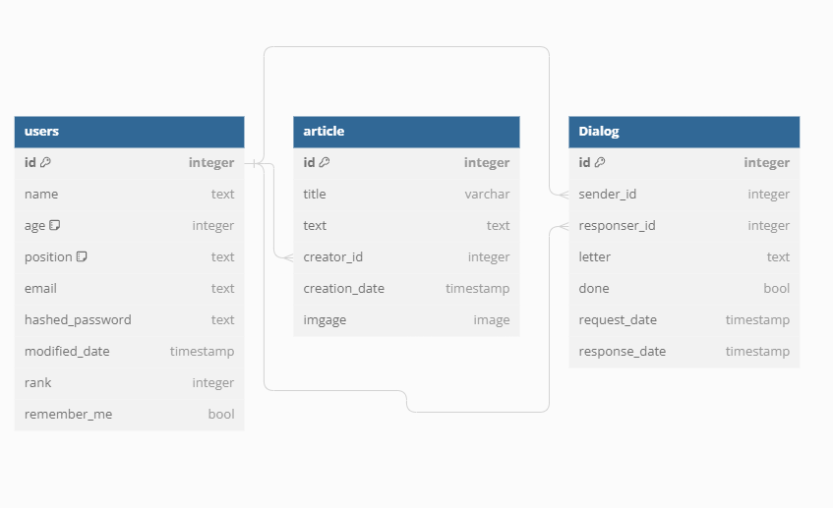
Структура базы данных

Slide 4
Используемые технологии
Python
Flaks
WTForms
Werkzeug
SQLAlchemy
Pillow

